Slide 1
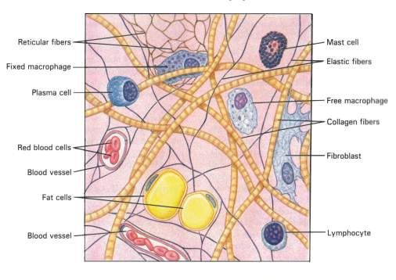
TECIDO CONJUNTIVO

Slide 2
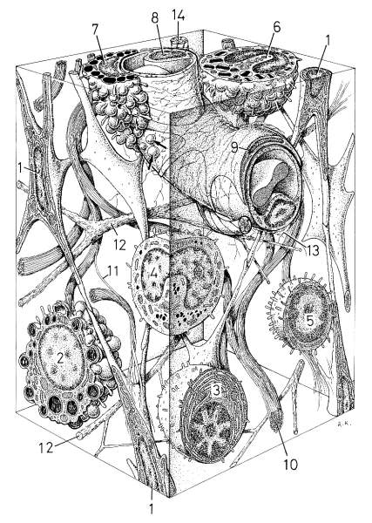
TECIDO CONJUNTIVO

Slide 3
TECIDO CONJUNTIVO
Característica marcante do tecido conjuntivo é que vários tipos de células, além de mostrarem-se com formas e funções diferentes, estão separadas por quantidades variáveis de material intercelular.
Apesar de existirem algumas variedades deste tecido, todos se estruturam de tal forma que as células estão embebidas numa substância fundamental amorfa, de consistência semifluida que permite o transporte de células, pequenas partículas, oxigênio e dióxido de carbono em solução.

Slide 4
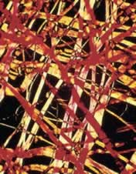
TECIDO CONJUNTIVO
Possui então função como meio de transporte.
Um fato comum da maioria dos tecidos conjuntivos seja a presença da proteína colágeno na forma de fibra.

Slide 5
COMPONENTES BÁSICOS
O tecido conjuntivo está constituído por células e substância intercelular.
Está formada por:

Slide 6
FIBROBLASTO
É a principal célula do tecido conjuntivo. Seu núcleo é oval e maior do que qualquer outra célula do conjuntivo, seu citoplasma tem expansões longas e ramificadas. É responsável pela produção e renovação da substância intracelular.
Em repouso é denominado de fibrócito.

Slide 7

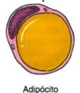

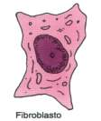

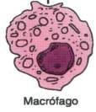
TECIDO CONJUNTIVO - CÉLULAS

Slide 8
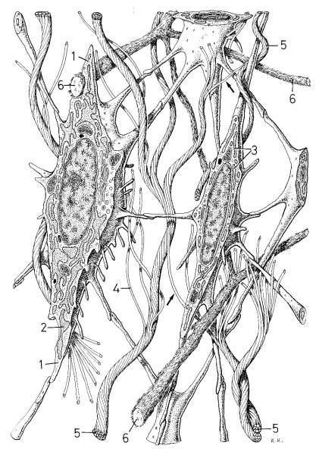
FIBROBLASTOS / FIBRÓCITOS

Slide 9
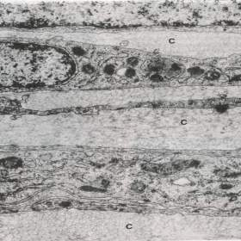
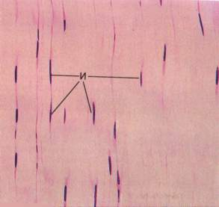
FIBROBLASTOS / FIBRÓCITOS
F
F
Microscopia óptica
Microscopia Eletrônica

Slide 10
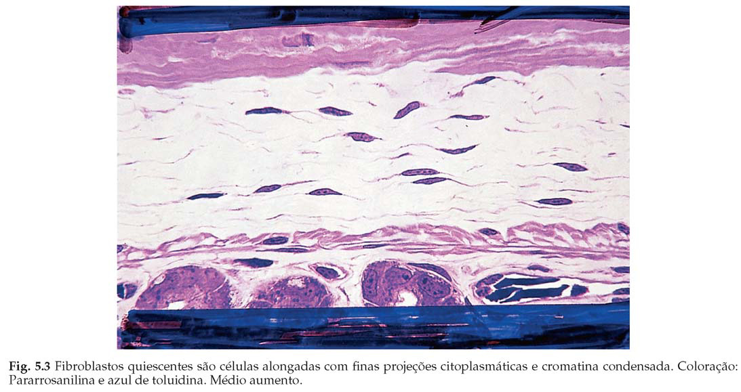

Slide 11
MACRÓFAGOS
Célula que tem a forma e tamanho variados. O núcleo pode ser oval ou em forma de rim e intensamente corado. Podem ser fixas ou móveis. Se locomovem através de movimentos amebóides. (pseudópodes)
Devido ao alto poder de fagocitose, encontram-se muitos lisossomos no citoplasma.
Os macrófagos, também secretam várias substâncias tais como fatores de ativação de fibroblastos, colagenase e um importante agente antivirial conhecido como interferon

Slide 12
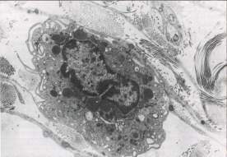
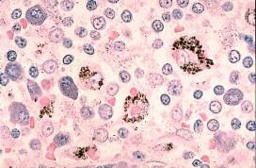
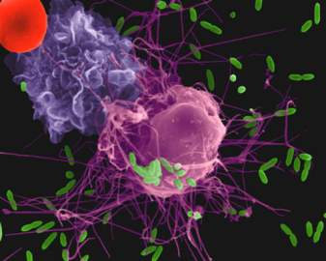
MACRÓFAGOS

Slide 13
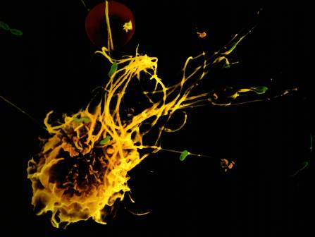
MACRÓFAGOS

Slide 14
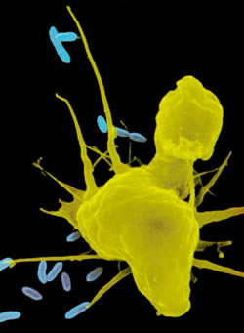
MACRÓFAGOS

Slide 15
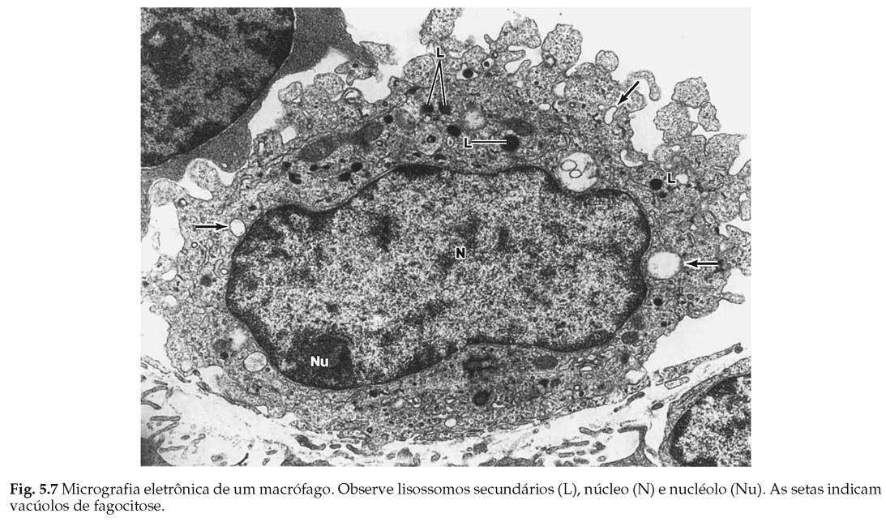

Slide 16
MASTÓCITOS
Estão distribuídos por todo tecido conjuntivo e são observados com maior frequência ao longo do curso dos vasos sanguíneos pequenos. São células arredondadas ou ovóides com núcleo esférico e relativamente pequeno, com muitos grânulos intensamente corados.

Slide 17
MASTÓCITOS
Estão envolvidos em reações de hipersensibilidade imediata, que ocorre logo após o contato com um antígeno, ao que previamente sensibilizou um indivíduo, como ocorre na asma, urticária, sensibilidade a medicamentos, devido a liberação de substâncias contidas nos seus grânulos. Estas substâncias são: histamina e heparina, substância de reação lenta da anafilaxia .

Slide 18
MASTÓCITOS
Metacromacia: possibilidade de mudar a cor de um corante
Heparina: evita a coagulação do sangue
Histamina: reações alérgicas.

Slide 19
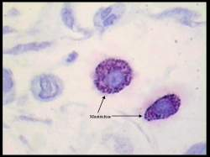
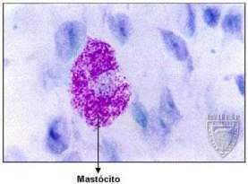
MASTÓCITOS

Slide 21
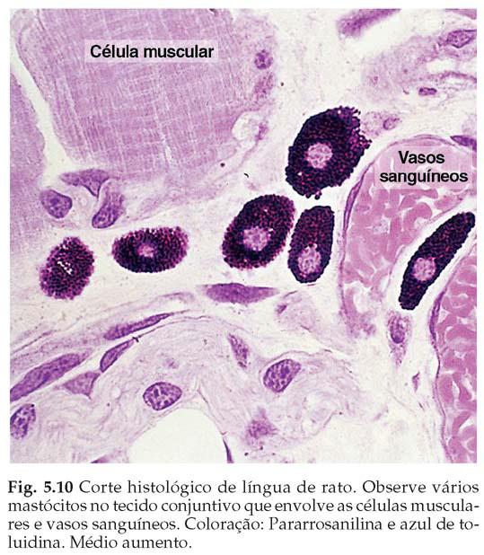

Slide 22
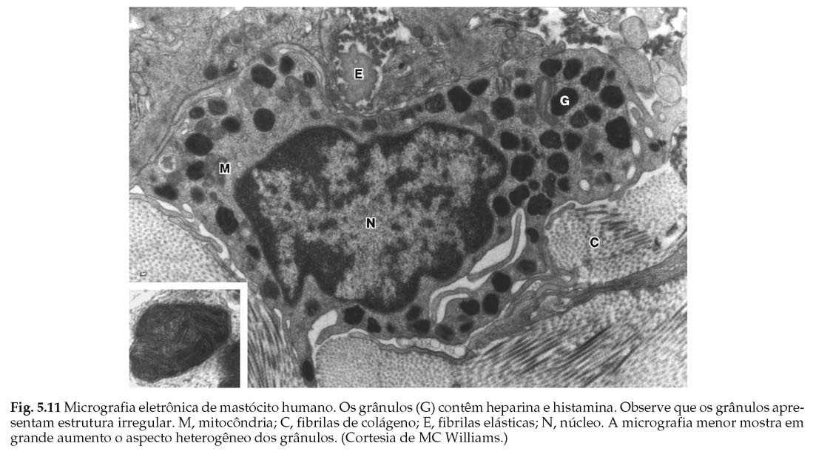

Slide 23
PLASMÓCITOS
Tipo celular muito importante na função de defesa por ser o principal produtor de anticorpos. Encontra-se, principalmente, no tecido conjuntivo subjacente ao epitélio dos tratos respiratórios e digestivo, particularmente em regiões de inflamação crônica.
Originam-se a partir de linfócitos B, quando um antígeno se liga a anticorpos localizados na superfície de sua membrana.

Slide 24
PLASMÓCITOS
Tem forma ovóide, com núcleo esférico localizado excentricamente, cuja cromatina se distribui em grumos periféricos, semelhantes aos raios de uma carroça, muito útil na ,sua identificação. O citoplasma é basófilo, refletindo grande quantidade de retículo endoplasmático granular, característica de células produtoras de proteína, no caso, anticorpos.
São células terminais com tempo de sobrevida de mais ou menos duas semanas.

Slide 25
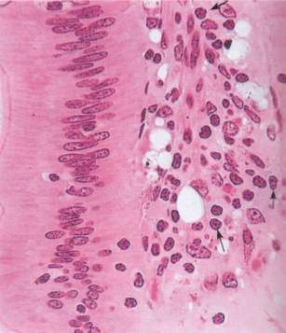
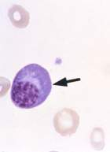
PLASMÓCITOS

Slide 26
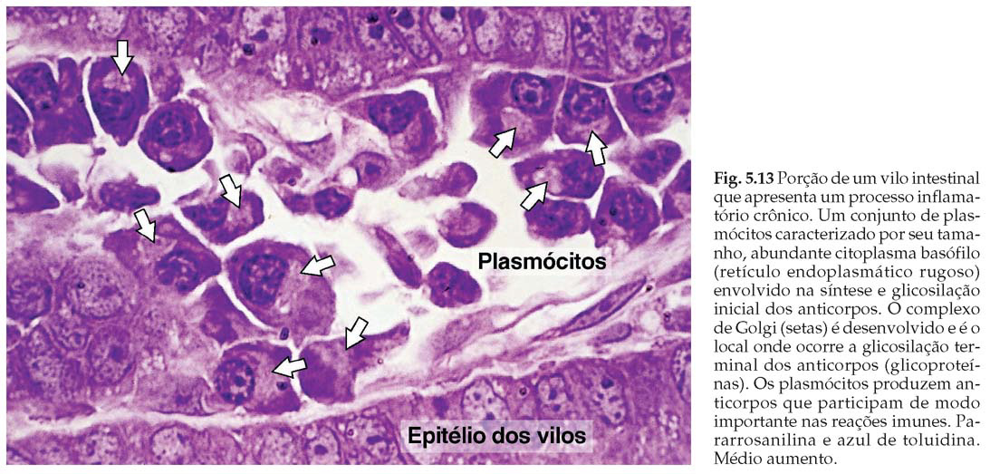

Slide 27
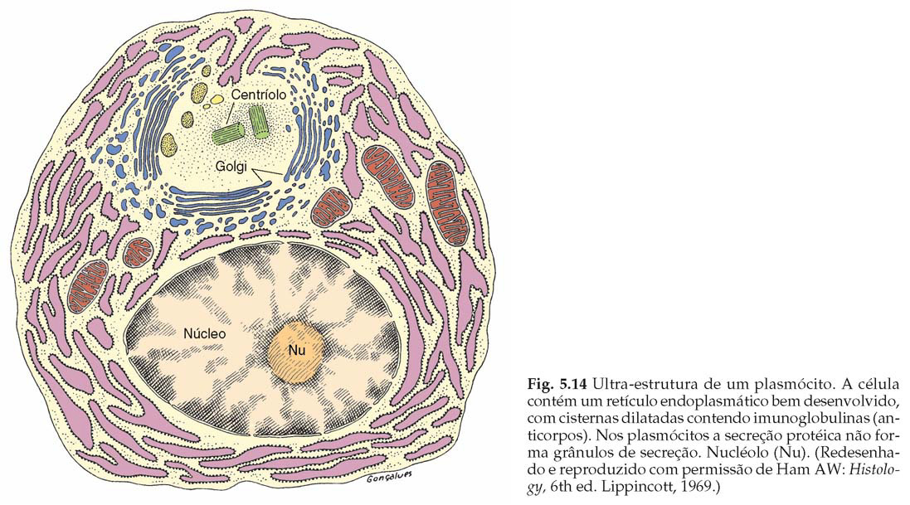

Slide 28
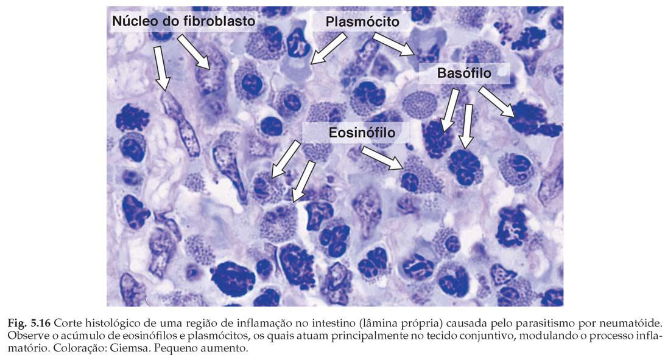

Slide 29
ADIPÓCITOS
Células especializadas em armazenar gordura. Sua forma é semelhante a um anel, como resultado da distenção do citoplasma, provocado pelo acúmulo de gordura, e da disposição do núcleo que é rebatido para a periferia junto à membrana celular.
As células contendo uma única inclusão lipídica, são denominadas de unicelulares e constituem reserva de energia.

Slide 30
ADIPÓCITOS
Há um outro tipo de célula encontrada no feto e no recém nascido, que se caracteriza por estocar gordura em muitas vesículas pequenas, conferindo-lhe uma aparencia espumosa. São denominadas multiloculares e sua função aparente é a produção de calor. A medida que o indivíduo cresce, é substituído por células uniloculares. Não há evidências de transformação de unilocular em multilocular.

Slide 31
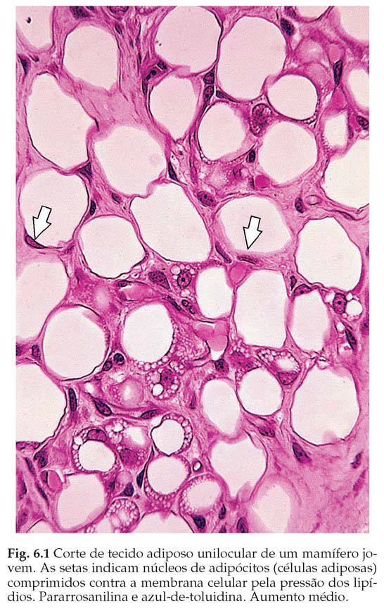

Slide 32
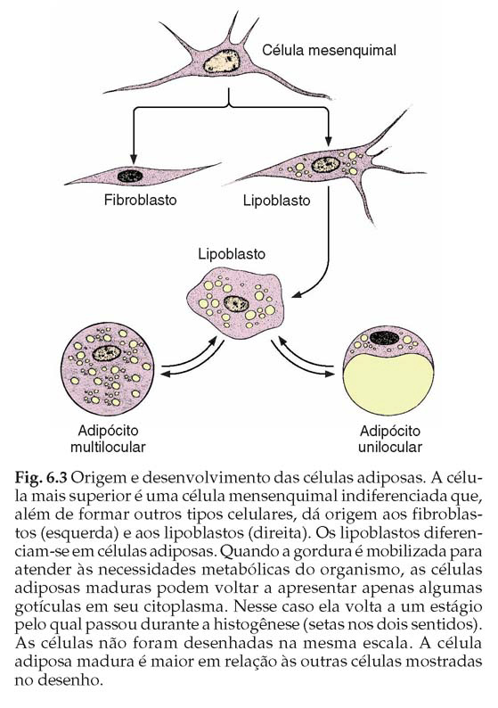

Slide 33
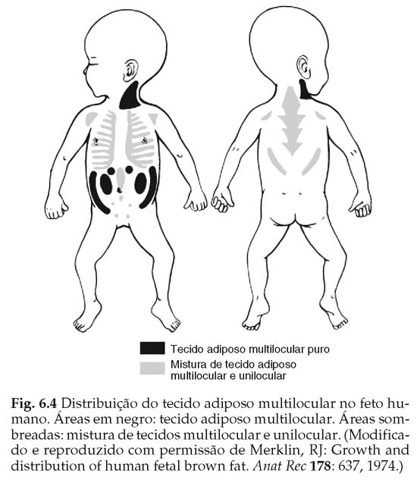

Slide 34
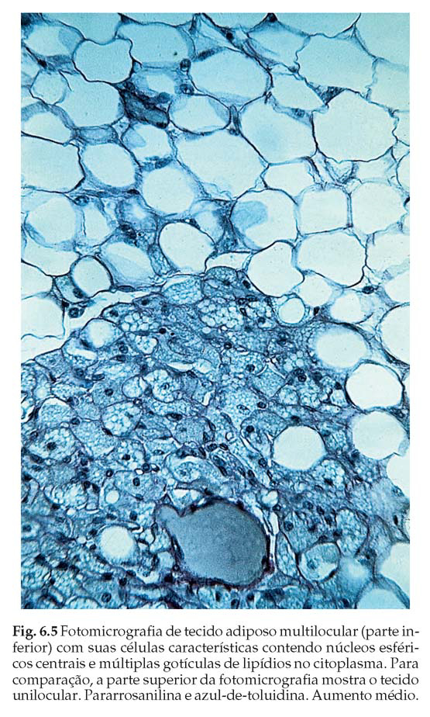

Slide 35
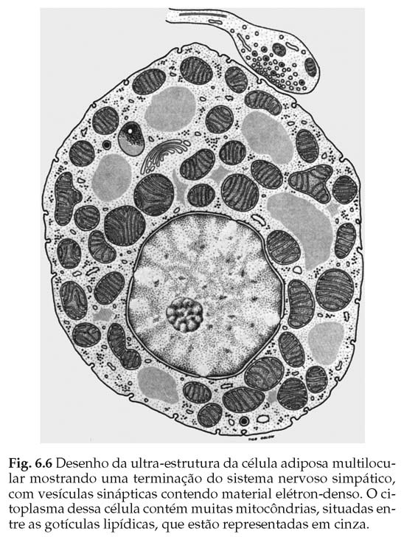

Slide 36
LEUCÓCITOS
Constituem células de passagem, entretanto, podem fixar-se no tecido conjuntivo, respondendo às necessidades de defesa do organismo.
Entre estas, cabe especial destaque aos monócitos, que se transformam em macrófagos e os linfócitos que desencadeiam uma resposta imunológica inclusive originando os plasmócitos.

Slide 37
CÉLULAS MESENQUIMAIS INDIFERENCIADAS
São células embrionárias presentes no conjuntivo adulto e tem a potencialidade de originar outros tipos de tecido conjuntivo. Morfologicamente, são muito semelhantes aos fibroblastos e macrófagos, situados perto dos capilares, são conhecidos como células adventiciais.

Slide 38
SUBSTÂNCIA INTERCELULAR
O compartimento extracelular é ocupado por fibras e substâncias intercelulares amorfa, ou substância fundamental amorfa.
As fibras do tecido conjuntivo adulto são de três tipos: colágenas, reticulares e elásticas.

Slide 39
FIBRAS COLÁGENAS
São constituídas por uma proteína denominada colágeno, os mais conhecidos são: colágeno tipo I característico do tecido conjuntivo denso e frouxo, ou tecido ósseo e dentina. O colágeno tipo II é típico da cartilagem hialina e é sintetizado pelo condrócito. O colágeno tipo III é encontrado nas fibras reticulares. O colágeno IV é sintetizado por células epiteliais e está presente na lâmina basal.

Slide 40
FIBRAS COLÁGENAS
O colágeno é sintetizado pelo fibroblasto, osteoblasto, condrócito, odontoblasto, comensoblasto e célula muscular lisa, sob a forma de um precursor denominado procolágeno.
A síntese de procolágeno ocorre no retículo endoplasmático granular, e depois é transportado para o aparelho de Golgi, onde recebe um componente carboidrático.
Após esse processo o procolágeno é transportado para a superfície celular onde é secretado.

Slide 41
FIBRAS COLÁGENAS
No meio extracelular as moléculas de procolágeno sofrem uma ação enzimática e se convertem em moléculas de tropocolágeno que se agregam para formar as fibrilas colágenas.

Slide 42
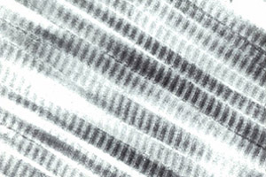
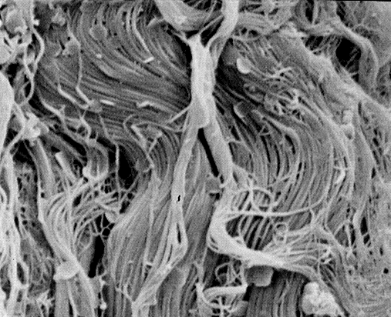
FIBRAS COLÁGENAS

Slide 43
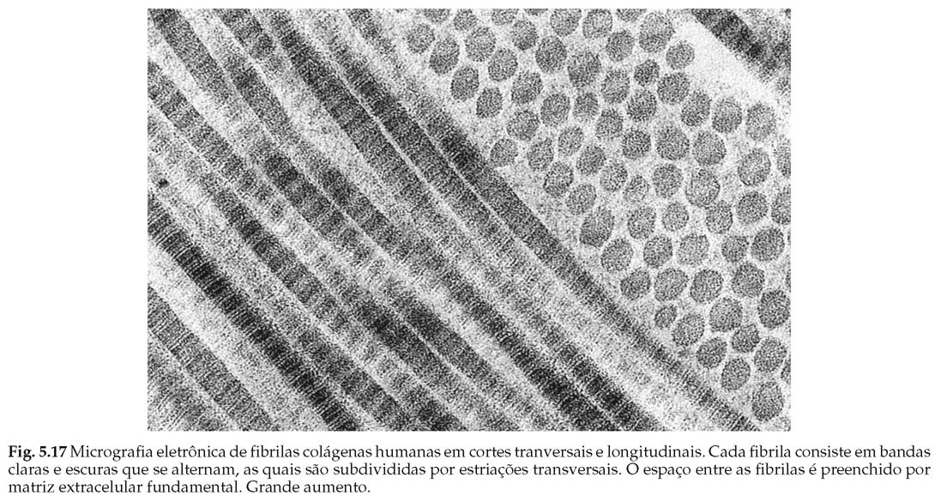

Slide 44
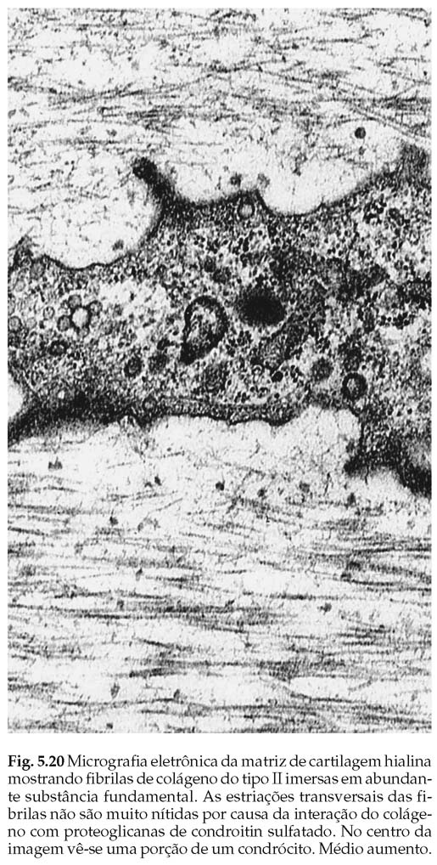

Slide 45
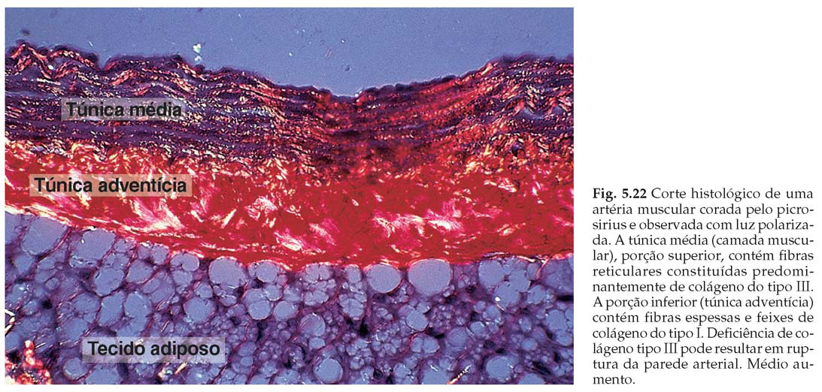

Slide 46
FIBRAS RETICULARES
São fibras muito finas, dispostas em rede e com grande afinidade pelos sais de prata, o que justifica o nome de fibras argirófilas como também são conhecidas. Encontram-se frequentemente sustentando as lâminas basais ou formando estroma dos órgãos hematopoiéticos (medula óssea, baço, linfinodos).
As fibras colágenas não se coram pela prata, mas as fibras reticulares são formadas por colágeno, uma vez que o ME tem mostrado a mesma periodicidade característica do colágeno.

Slide 47
FIBRAS RETICULARES
A afinidade pela prata se deve a uma camada de proteoglicanas e glicoproteínas que revestem as fibrilas colágenas. Estas substâncias, interagindo com o tropocolágeno, impedem a agregação de outras fibrilas.

Slide 48
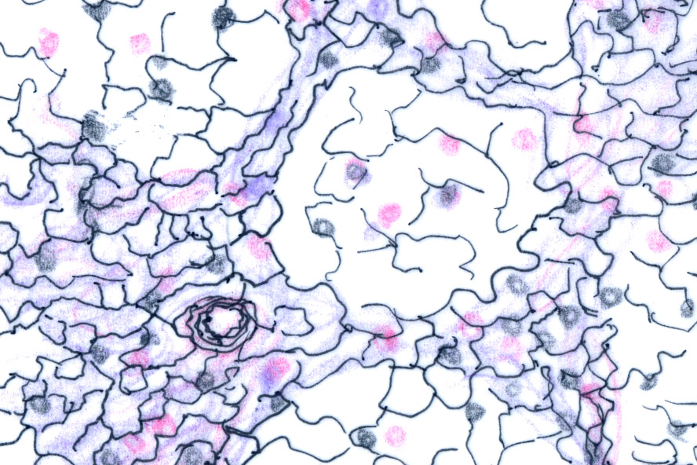
FIBRAS RETICULARES

Slide 49
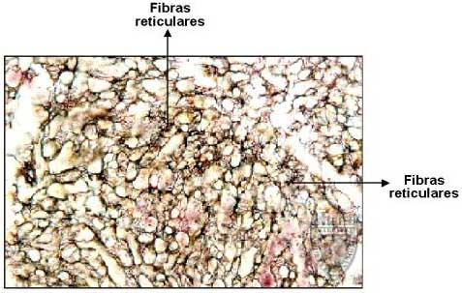
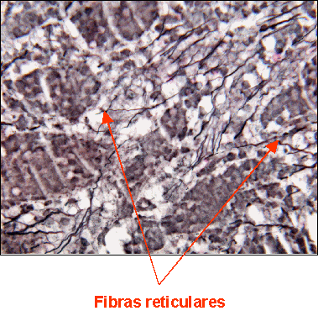
FIBRAS RETICULARES

Slide 50
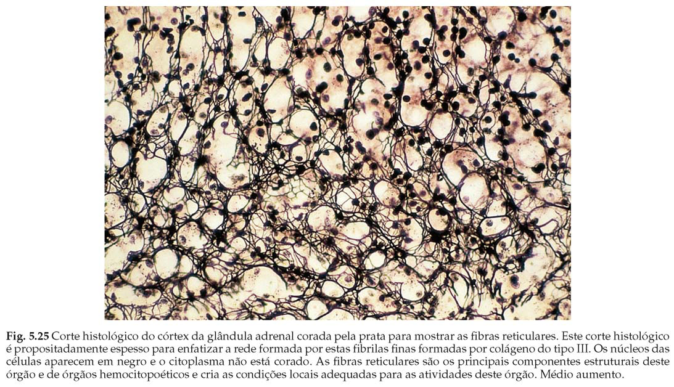

Slide 51
FIBRAS ELÁSTICAS
São fibras que tem a capacidade de deformar-se e esticar-se quando submetidas a pequenas forças, voltando a sua forma e dimensão original após a remoção da força deformante.
A espessura, o comprimento e a disposição destas fibras são diferentes nos vários tecidos.
A fibra elástica está constituída por dois componentes diferentes: um amorfo, localizado na porção central e fibrotúbulos periféricos. Estas regiões tem composição química também diferentes.

Slide 52
FIBRAS ELÁSTICAS
A região central é constituída pela proteína elastina, enquanto que os microtúbulos são formados por glicoproteínas.

Slide 53
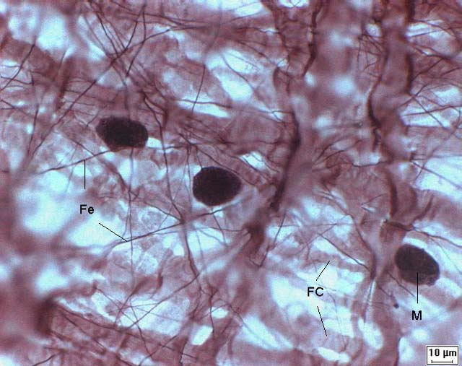
FIBRAS ELÁSTICAS

Slide 54
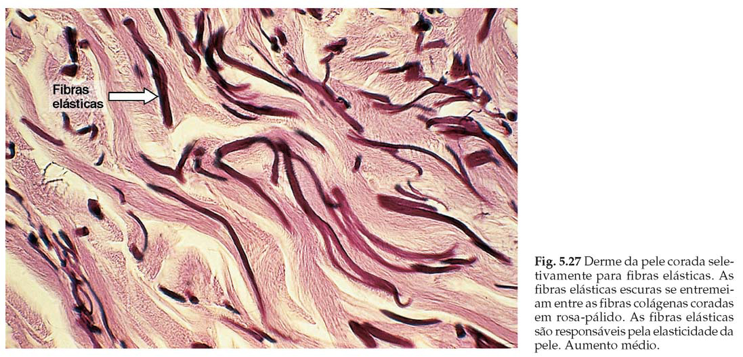

Slide 55
SUBSTÂNCIA FUNDAMENTAL AMORFA
As células e fibras estão submersas numa substância fundamental amorfa difícil de se caracterizar morfologicamente porque ela é mal preservada pelos fixadores comuns.
Em estado fresco se apresenta como um gel viscoso semilíquido, transparente, incolor e opticamente homogênio.
Além da água e sais minerais, a substância fundamental amorfa é constituída por um complexo de glicoproteínas e proteoglicanas.

Slide 56
SUBSTÂNCIA FUNDAMENTAL AMORFA
Essas substâncias tem capacidade de reter grande quantidade de água e possibilita um meio de transporte, por difusão, para os nutrientes dos vasos sanguíneos para as células e dos produtos de excreção do metabolismo celular para os capilares sanguíneos e linfáticos para serem eliminados.

Slide 57
TIPOS DE TECIDO CONJUNTIVO
TECIDO CONJUNTIVO PROPRIAMENTE DITO:
É o mais comumente encontrado, originando-se diretamente do mesênquima. No adulto está amplamente distribuído e pode ser encontrado sob o epitélio de revestimento da pele e das mucosas, nas inserções musculares e em algumas articulações.
O tecido conjuntivo propriamente dito pode ser:

Slide 58
SUBSTÂNCIA FUNDAMENTAL AMORFA
A) FROUXO: caracterizado pelo equilíbrio quantitativo dos seus constituintes – células e substância intercelular.
B) DENSO: caracterizado pelo predomínio de fibras colágenas.
No primeiro tipo se encontram todos os componentes básicos do tecido conjuntivo já descrito. Constitui o suporte estrutural e funcional – estroma – da maioria dos órgãos glândulares.

Slide 59
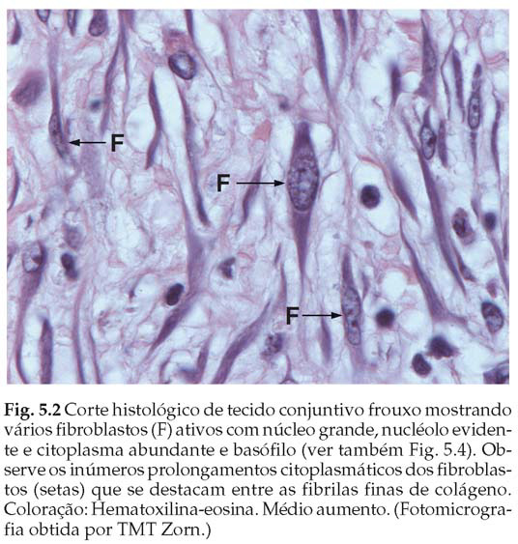

Slide 60
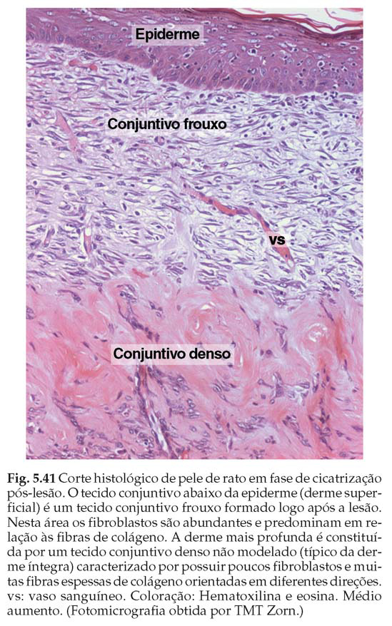

Slide 61
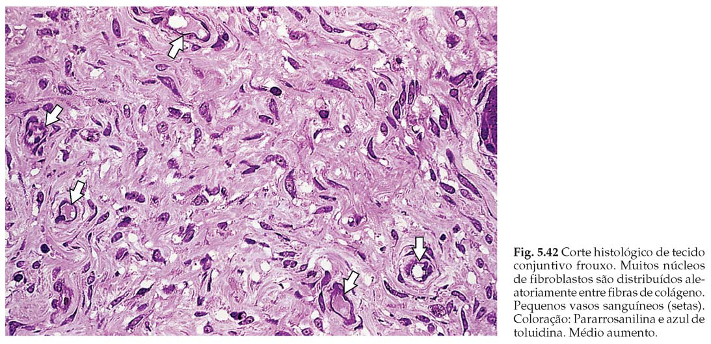

Slide 62
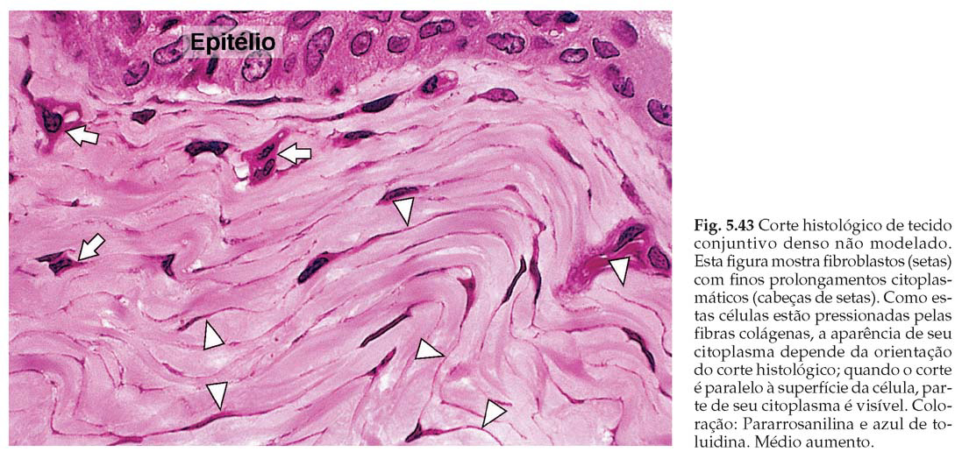

Slide 63
SUBSTÂNCIA FUNDAMENTAL AMORFA
No denso, as fibras colágenas ocupam o maior volume

Slide 64
ELÁSTICO
As fibras elásticas ocupam o maior volume. Está localizado em áreas que se deformam quando submetidas a forças de tensão. É encontrado nos ligamentos suspensório do pênis e forma as lâminas elásticas das paredes dos vasos sanguíneos.

Slide 65
RETICULAR
Assim denominado devido a riqueza em fibras reticulares na substância intercelular. Juntamente com as células reticulares, constitui o arcabouço fibro-celular da medula óssea hematógena e dos órgãos linfáticos.

Slide 66
MUCOSO
Caracterizado pelo predomínio da substância fundamental amorfa. Se localiza no cordão umbilical e na polpa dentária jovem.

Slide 67
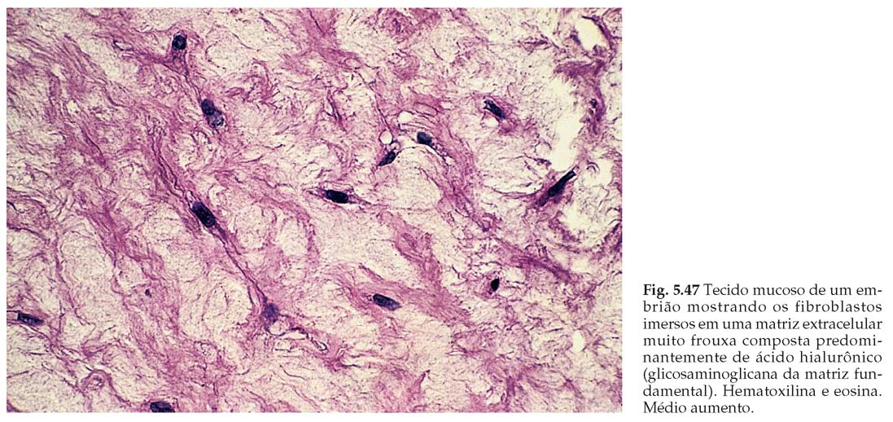

Slide 68
ADIPOSO
É constituído por grande quantidade de adipócitos, como no mesentério ou por múltiplos depósitos pequenos dentro do conjuntivo frouxo, espalhados pelo organismo ou ainda formando uma camada subcutânea. Tem uma aparência amarelo brilhante.
Sua estrutura básica é uma condensação de adipócitos com um delicado estroma de conjuntivo, cujas fibras se arranjam para dar-lhe uma aparência mais ou menos lobular.

